Slide 1



Thứ… ngày… tháng… năm…
TIẾNG VIỆT
Ôn chữ viết hoa V, X
TẬP VIẾT

Slide 2

ÔN VIẾT CHỮ HOA
V, X

Slide 3



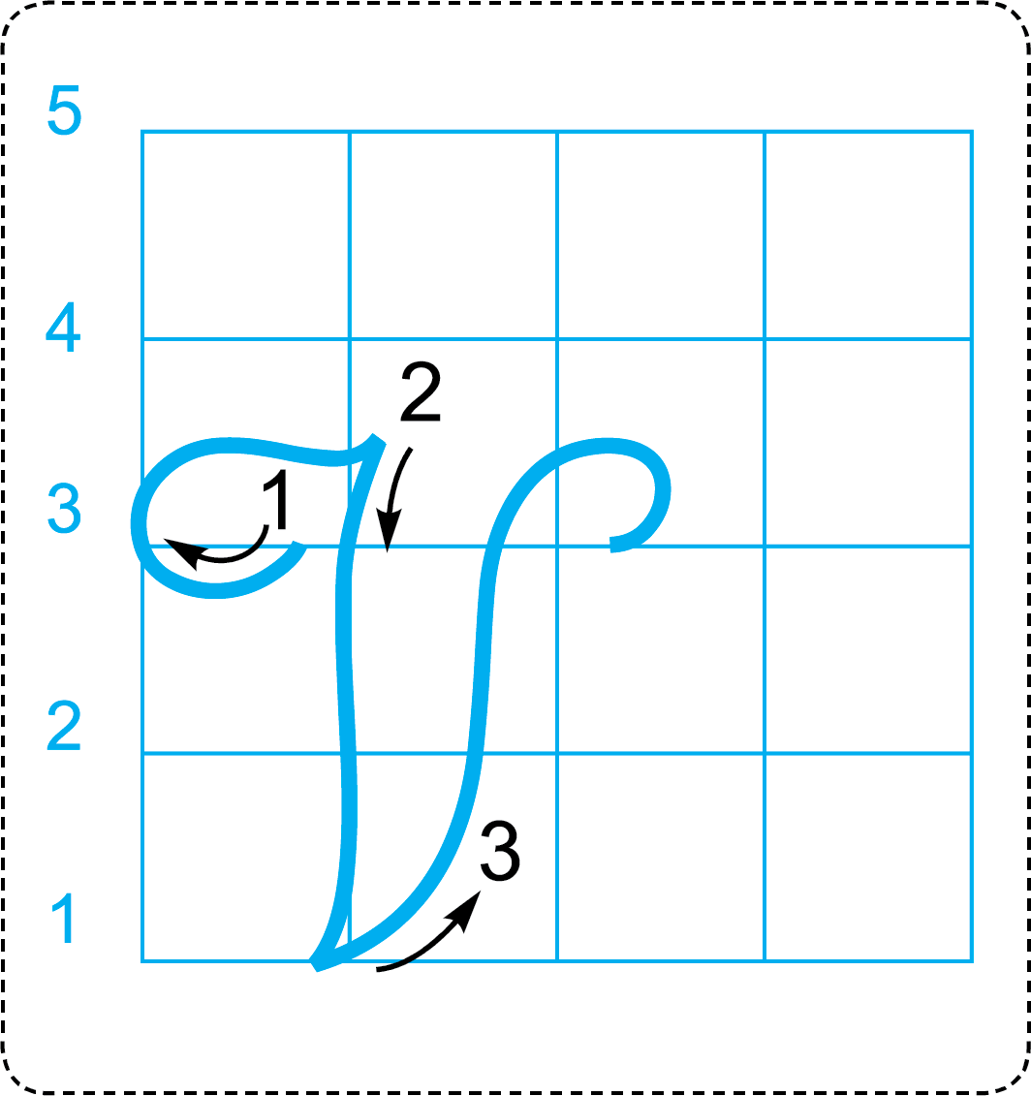
Cùng ôn tập
Nhắc lại chiều cao, độ rộng và cấu tạo nét của chữ V

